Slide 1

Розвʼязування задач по темі: « Механічний рух»
Баранник Ольга Іванівна, вчитель фізики закладу загальної середньої І-ІІІ ступенів с. Ковалівка Шрамківської сільської ради Золотоніського району Черкаської області
2022

Slide 2

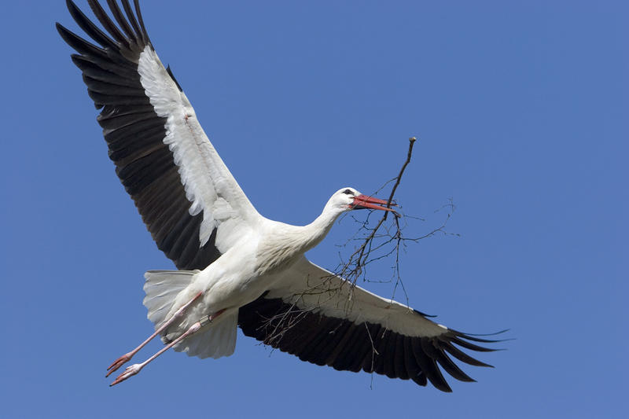
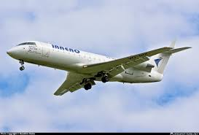
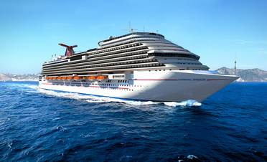
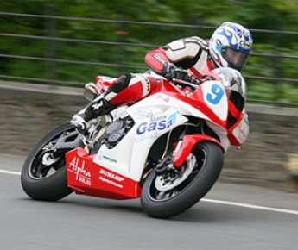
Механічний рух

Slide 3
Тремтить, як …
Без вітру й билинка …
Багато води утекло …
Що нині утече, того …
Нема ранку без…
Тиха вода …

Slide 4

ЖОДНОЇ ХВИЛИНИ БЕЗ РУХУ ВПЕРЕД

Slide 5
Фізичний диктант
1.Механічний рух – це
2. Назвати види механічного руху за формою траєкторії:
3.Як обчислити середню швидкість руху?
4.Період обертання – це
5.Амплітуда коливань - це

Slide 6
«Знайди помилку»
Переміщення – це довжина траєкторії.
Швидкість –це лінія, вздовж якої рухається тіло.
Частота обертання – це фізична величина, яка дорівнює часу, за який тіло здійснює один повний оберт. ●Період і частота коливань – прямо пропорційні величини

Slide 7
Задача 1. Усно.
Назвіть шахові фігури, які рухаються тільки прямолінійно, а які – ні.

Slide 8
Задача 2. Усно.
Чи пережене мотоцикліст, який їхатиме зі швидкістю 20 м/с, легковий автомобіль, що їде зі швидкістю 90 км/год?

Slide 9
Задача 3.
Скласти рівняння руху для автомобіля та екскаватора, використовуючи модель координатної прямої та іграшок. Побудуйте графік швидкості для них.

Slide 10
Задача 4.
Визначити середню швидкість руху шкільного автобуса, який проїхав першу частину шляху ( 12,6 км ) за 30 хвилин, другу частину
(11,4 км) за 40 хвилин, а третю ( 12 км) за 40 хвилин.

Slide 11
Задача 5. Усно.
Скільки часу та обертів ручки криничного коловороту необхідно для того, щоб підняти відро з водою з криниці?

Slide 12
Задача 6.
Скільки обертів ручки криничного коловороту необхідно зробити, щоб підняти відро з водою з криниці глибиною 8 м? Ланцюг, на якому висить відро, намотується на вал радіусом 10 см.

Slide 13
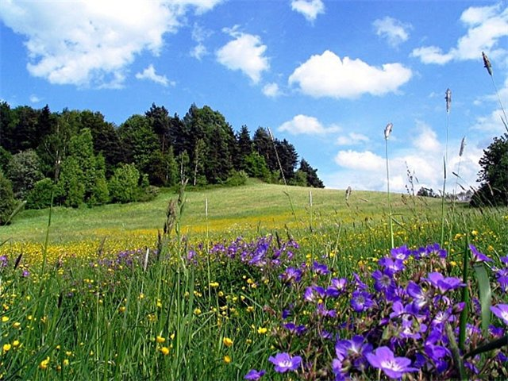
Задача 7. Усно.
Людина запізнюється на потяг. До станції можна дістатися, рухаючись або 2 км по втрамбованій дорозі зі швидкістю 5 км/год, або 1,6 км по некошеному лузі зі швидкістю 4 км/год. Який шлях обрати?

Slide 14
Задача 8
(експеримент альна).
Визначити період і частоту коливань кульки іграшки « йо-йо»
та математичного маятника.

Slide 15

Сьогодні на уроці
Я зрозумів, що…
Мене зацікавило те, що…
Я дізнався про…
Я сьогодні з’ясував…
Тепер я можу…
Сьогодні на уроці мені сподобалось…

Slide 16

Молодці!

Slide 17
Домашнє завдання
Повторитити § 6 -13
Виконати вправу 13 № 3, 4.
Творче завдання
Підготувати цікаві повідомлення про коливальний рух у природі.
Notes:
17

Slide 18
Список використаних джерел:
Література:
Фізика: підруч. для 7 кл. загальноосвіт. навч. закладів / [В. Г. Бар’яхтар,
С. О. Довгий, Ф. Я. Божинова та ін.]; за ред. В. Г. Бар’яхтара, С. О. Довгого. – Харків: «Ранок», 2020. – 268 с.
Фізика.7 клас: збірник задач / І. М. Гельфгат, І. Ю. Ненашев. – Харків: “Ранок”, 2015. – 160с. – іл.
- Міністерство освіти і науки України. Навчальна програма фізика 7-9 кл. Програма для загальноосвітніх навчальних закладів (за новим Державним стандартом базової і повної загальної середньої освіти).
Notes:
18

Slide 19
Список використаних джерел:
Інтернет – ресурси:
https://yandex.ua/images/
https://sites.google.com/
http://www.slideshare.net/ssuse
Notes:
19

